Slide 1
埋設されたパイプの位置、方向推定のための 偏波感受型圧縮センシング
廣瀬夏秋研究室 学部４年
03-210499 高原陽太

Slide 2
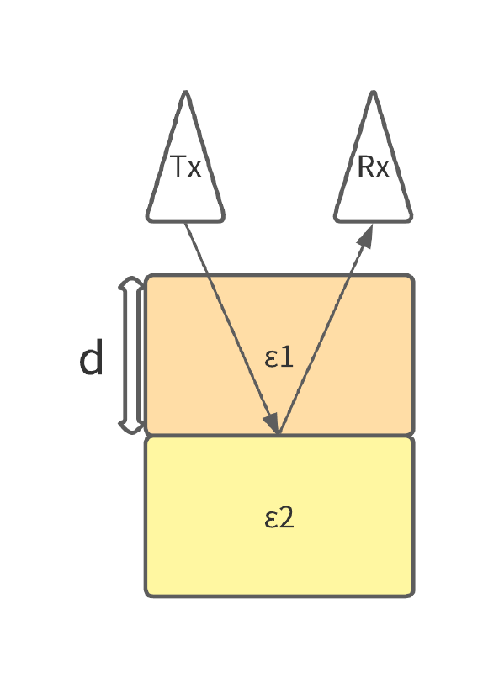
研究背景：地中探査レーダ（GPR）
・電磁波を地中に照射し、地中埋設物を探知
・放射された電磁波は媒質が異なる境界面で反射
→土壌と異なる物質に反応して反射する

Slide 3
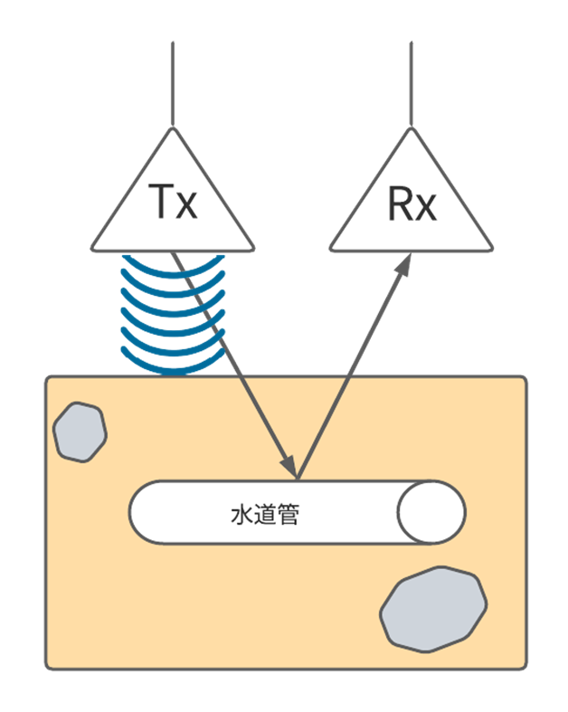
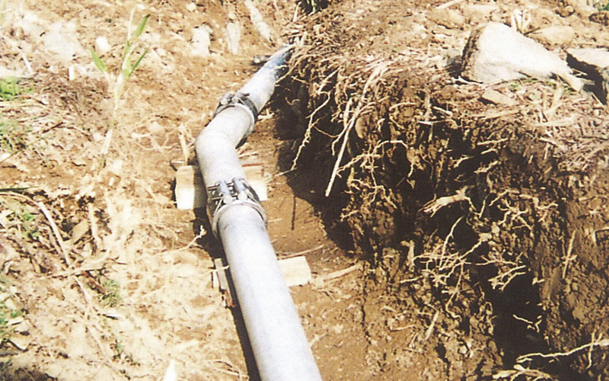
研究目的
・工事のため地中調査を行う際、地中の埋設物の有無及び形状、位置を推定しておく必要がある
代表例：ガス管や水道管
→調査段階でそれら埋設物の詳しい情報を得ておくことが重要となる。
GPRによって埋まっているパイプの位置及び向きも含めた形状を推定する

Slide 4
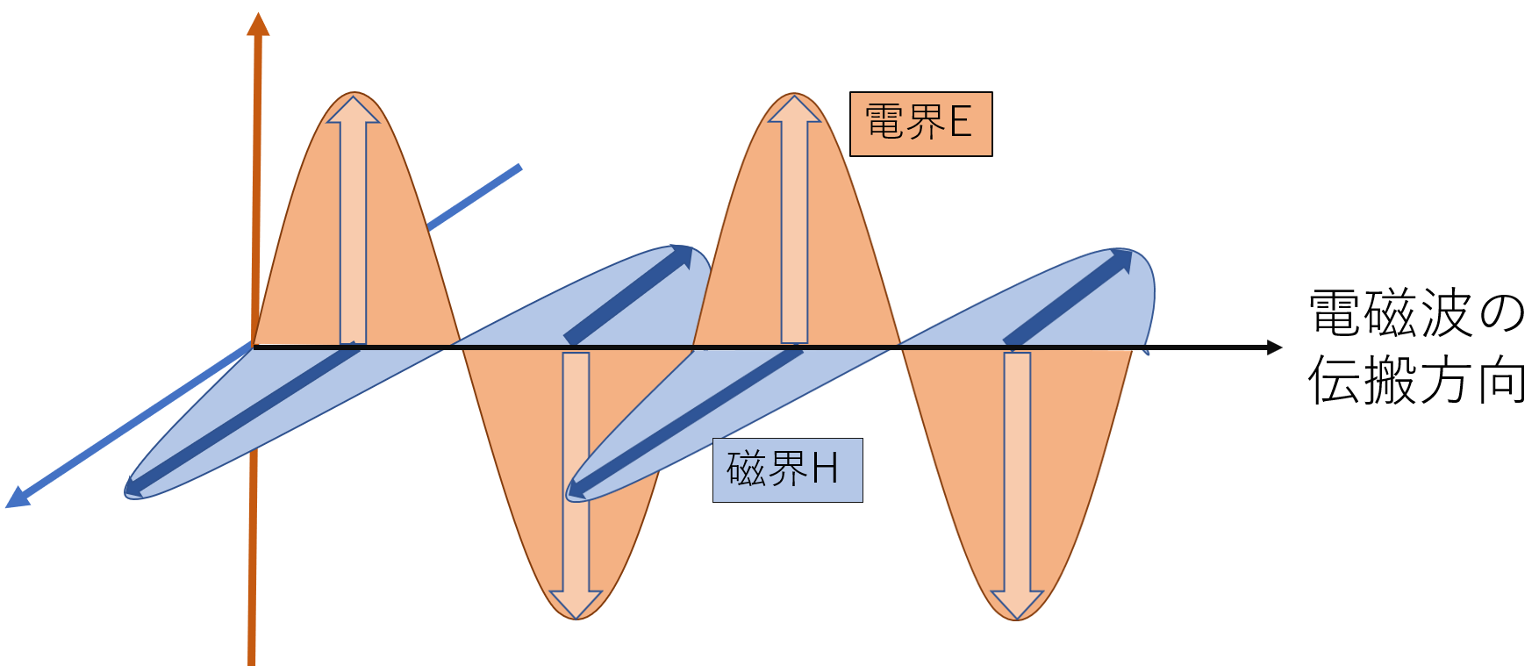
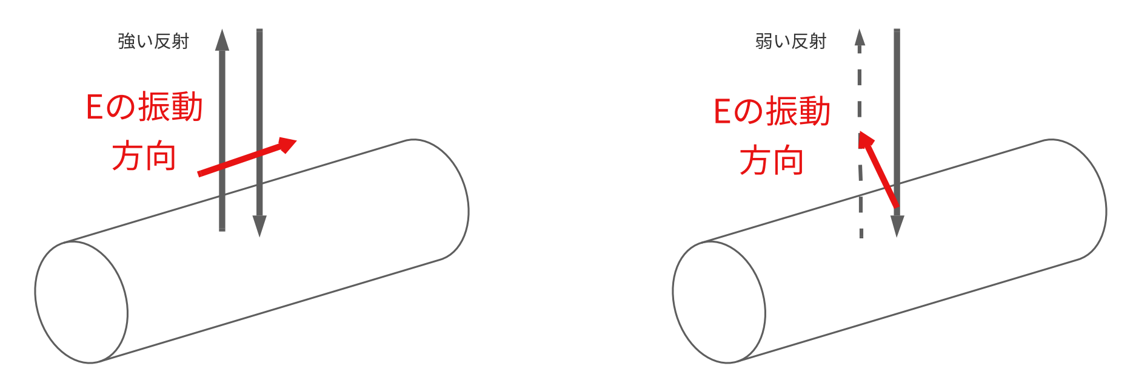
偏波
・電界と磁界が直交しながら伝搬する波に おける電界の向き
・基本電磁波を照射し、帰ってきた波の振幅、位相から目標物の情報を得る
[線状物体と偏波の向き]
パイプなどの線状物体の方向と偏波方向が
：平行なときに強い反射
：垂直なときに弱い反射

Slide 5
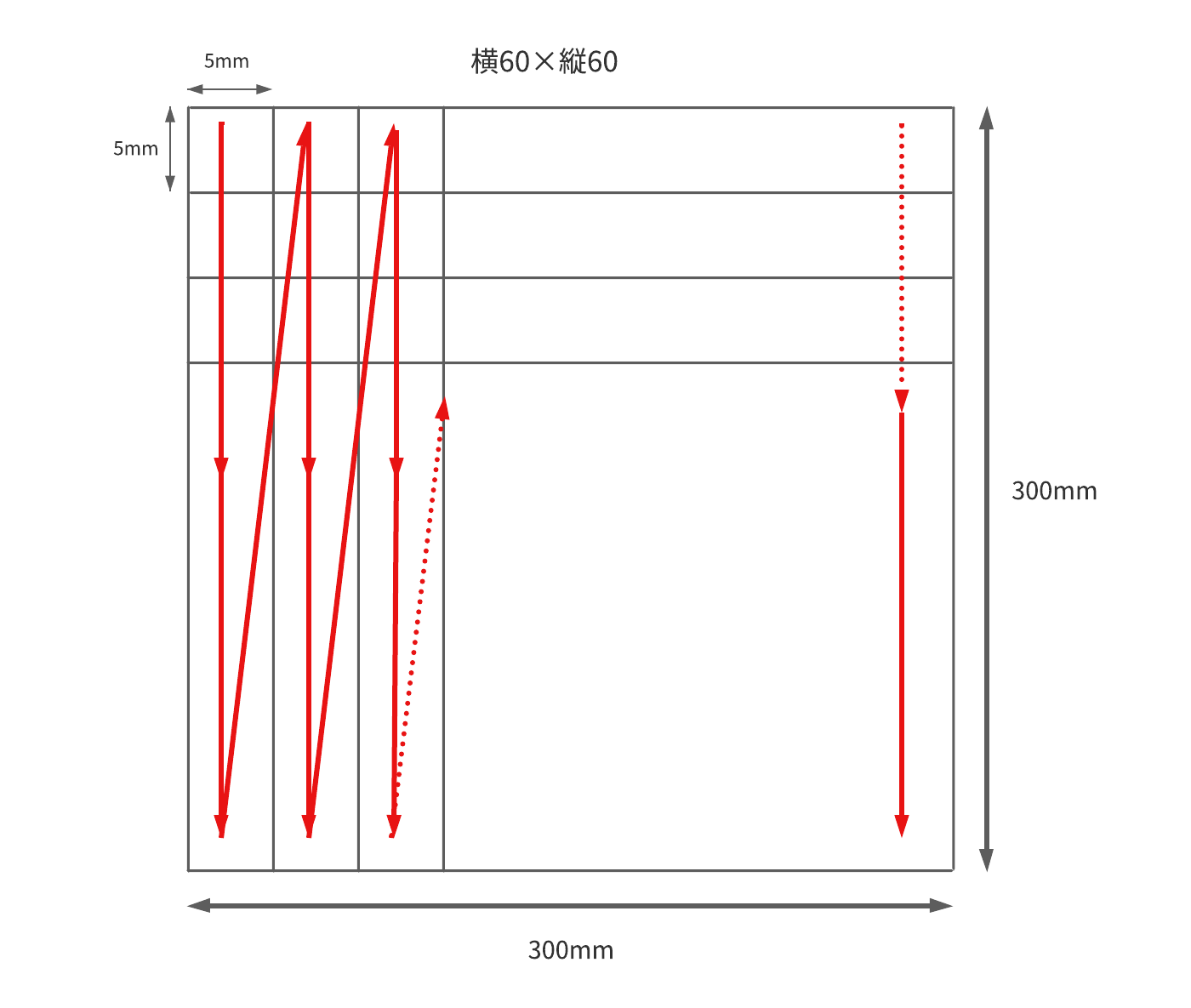
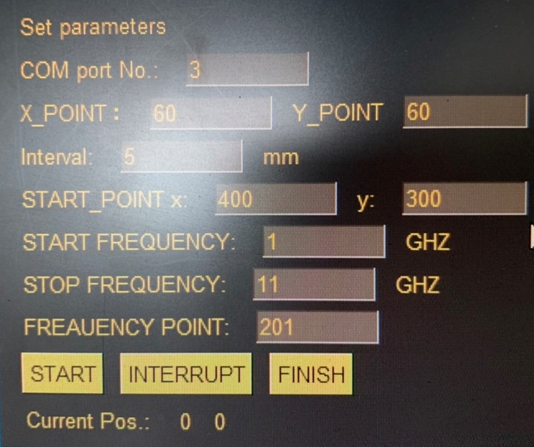
GPRの問題点
地上から(x,y)座標について細かく移動処理する必要がある
各計測点で複数の周波数を照射する必要がある
→計測時間を短縮しながら位置、形状を推定できるようにしたい

Slide 6
圧縮センシング
圧縮センシングとは、対象となる信号をできるだけ少ない観察点数から復元する技術
まばらな計測点からデータを補間
→データ処理にかかる時間を短縮

Slide 7
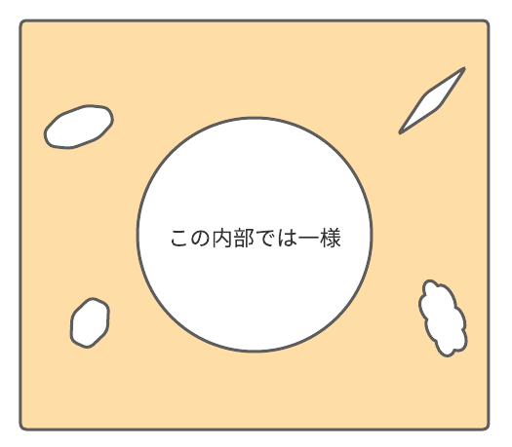
モデル内一様性による圧縮
R.Imaiらによる埋設物のモデル化
その内部が一様性を持つようなモデルを仮定する。
：同じ材質のものは信号強度が等しい、
一様である
一様な部分のデータを補間
⇒計測を省く ⇒まばらな計測点でも十分
[1] Ryuta Imai, Yicheng Song, Ryo Natsuaki, and Akira Hirose, Model-Based Homogeneity to Extend Compressed Sensing for Ground Penetrating Radar, IEEE TRANSACTIONS ON GEOSCIENCE AND REMOTE SENSING, VOL. 60, 2022

Slide 8
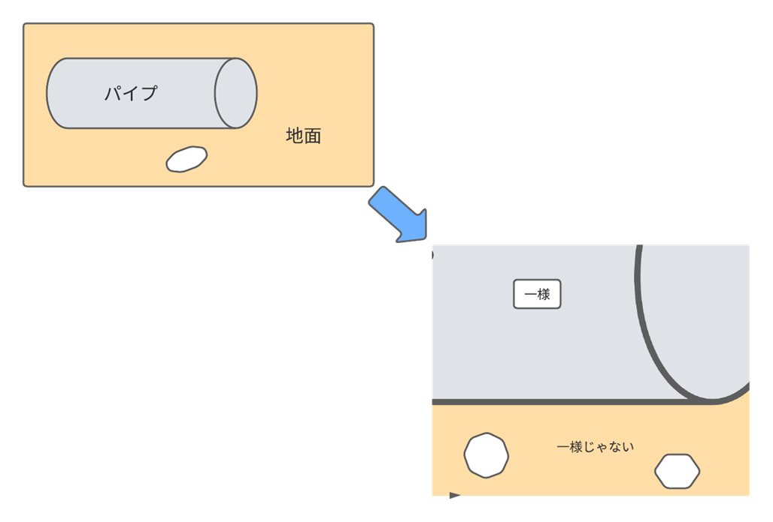
提案手法(モデル化を用いた圧縮)
・パイプのモデル化を行う
・上記モデルから一様性を考え、まばらな計測で済むようにする
・偏波の情報も考慮し、偏波の向きとパイプの向きによってどのように反射の仕方が異なるか考える
→測定点数が減らせるようにする

Slide 9
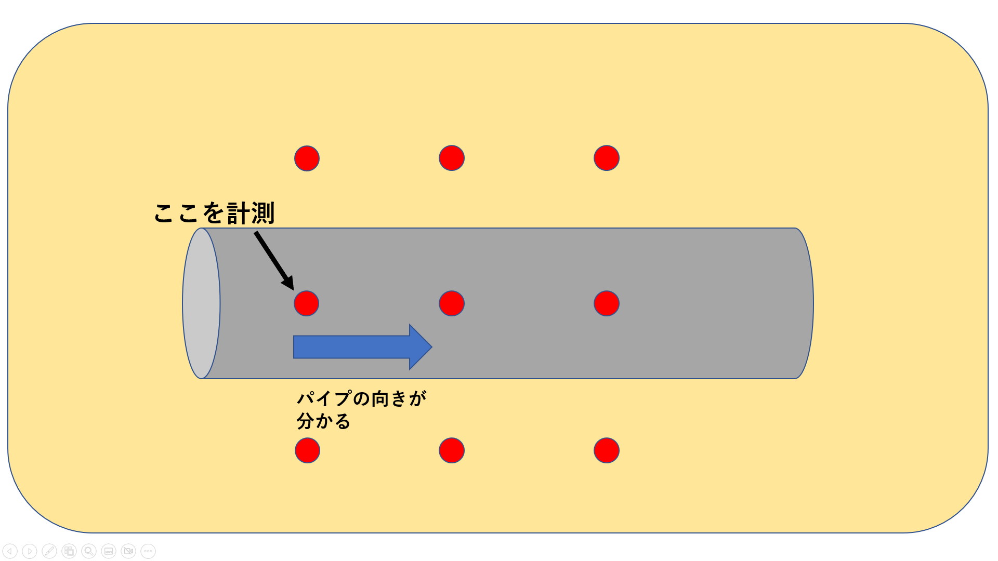
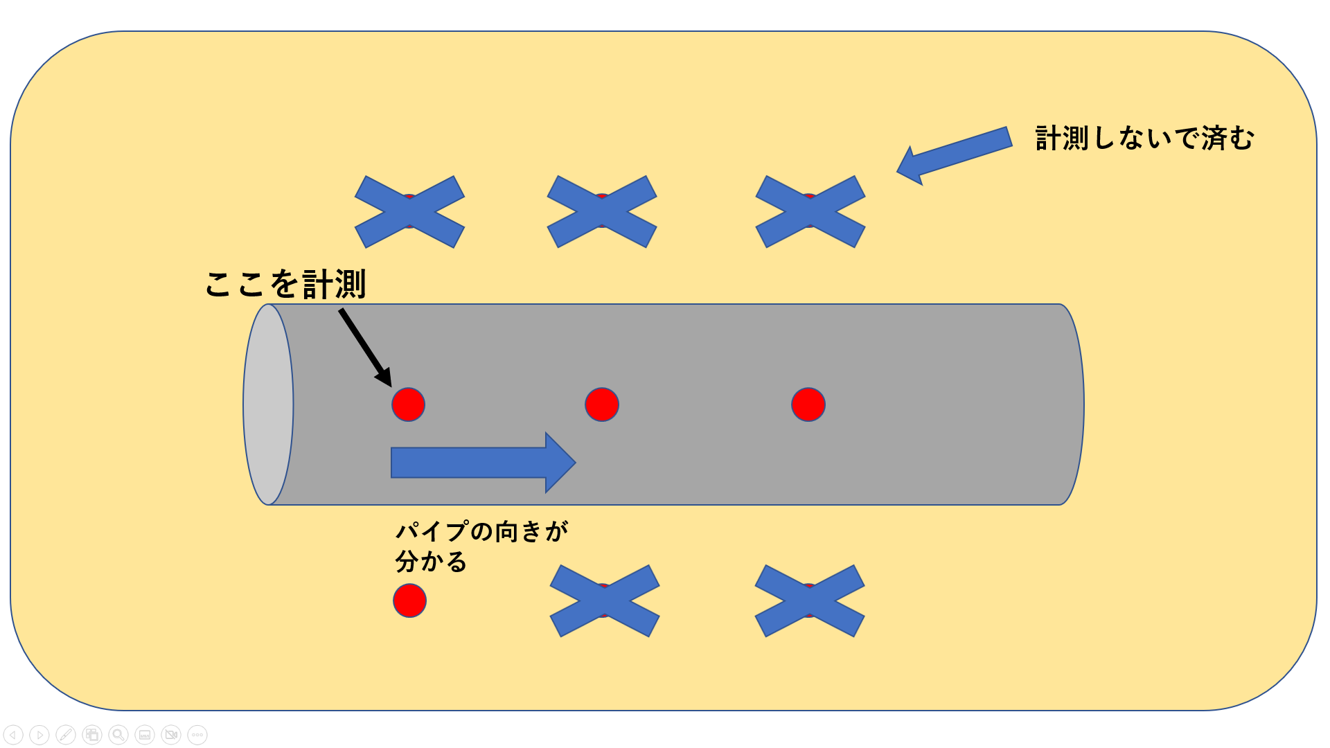
提案手法(偏波による圧縮)
・垂直偏波と水平偏波を当てることでパイプの向きが推定できる
1点を計測してパイプの向きがわかる
→計測しなくてもいい点が考えられる

Slide 10
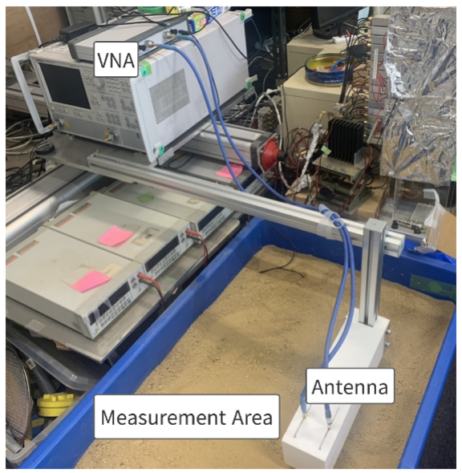
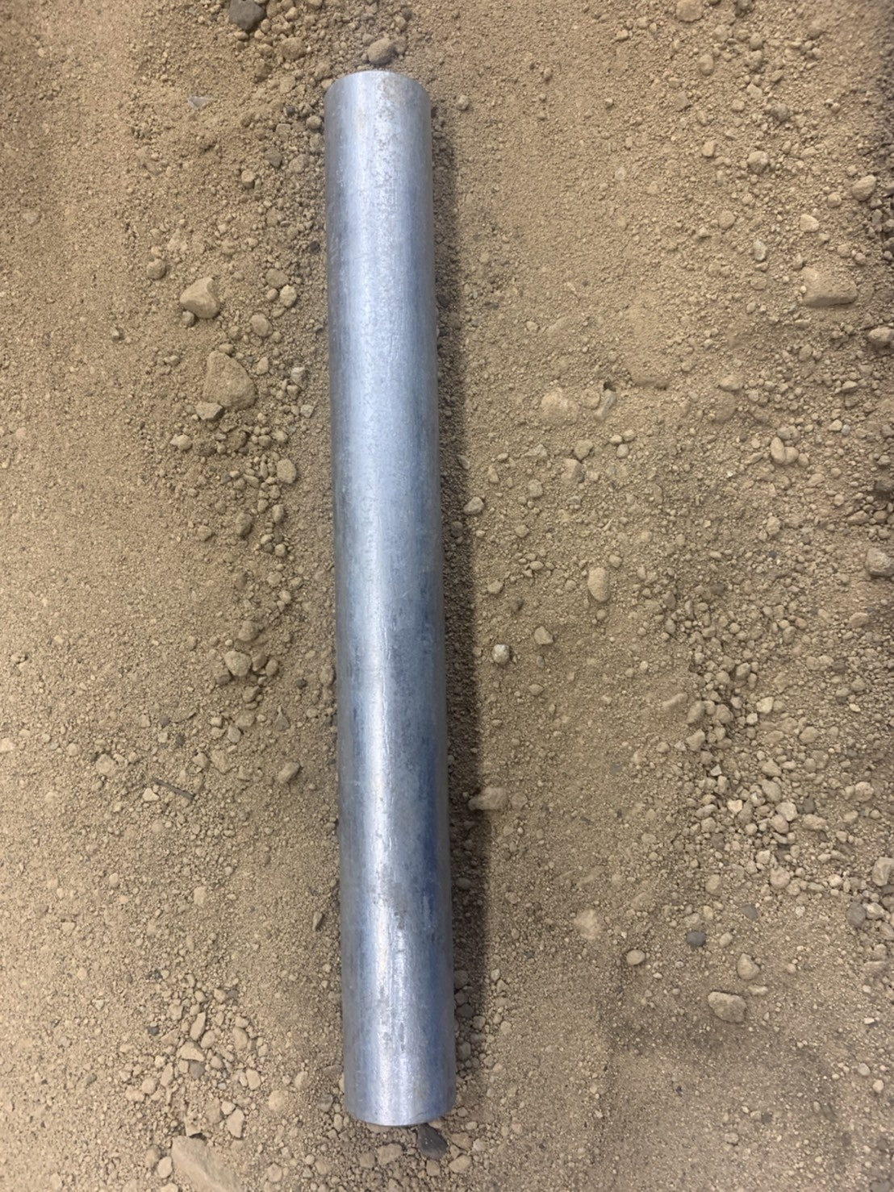
実験手法
・鉄パイプを測定範囲に埋める
・ベクトルネットワークアナライザ(VNA)で電磁波
を照射し、位置を移動させながら順々に測定する

Slide 11
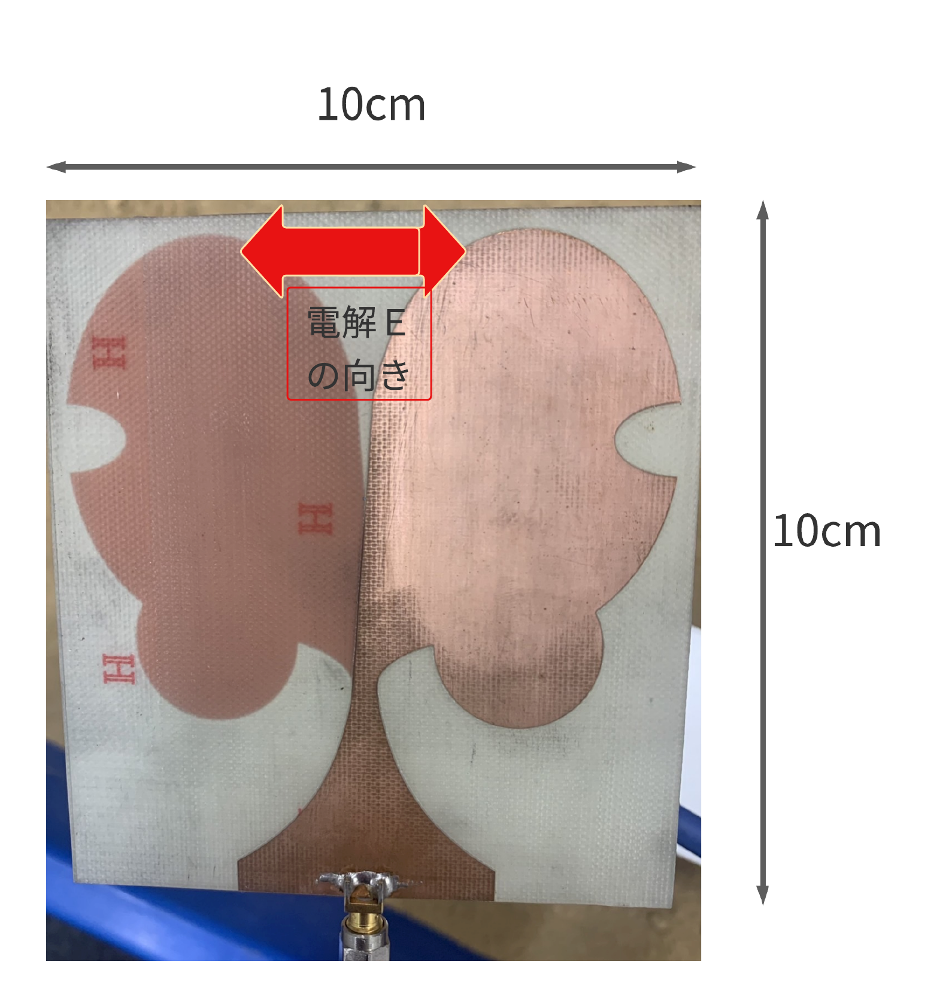
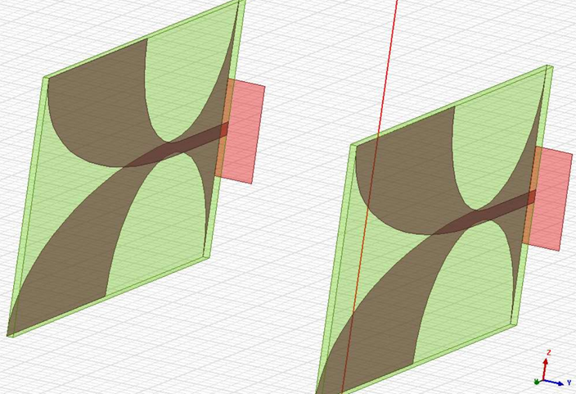
実験に用いたアンテナ
・左図のように電界Eが振動する(偏波の向き)
・図のように向かいあった送信アンテナと受信アンテナをsweepして計測を行う

Slide 12
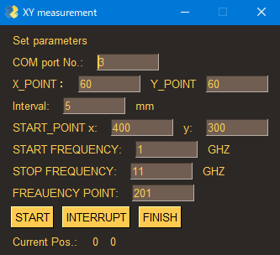
実験手法
(x,y)座標に関して5mm間隔ごとに移動し、それぞれの(x,y)座標で1-11GHzまで等間隔に周波数を照射し、201点計測した
300mm×300mmについて行った
・図のように向かいあった送信アンテナと受信アンテナをsweepして計測を行う

Slide 13
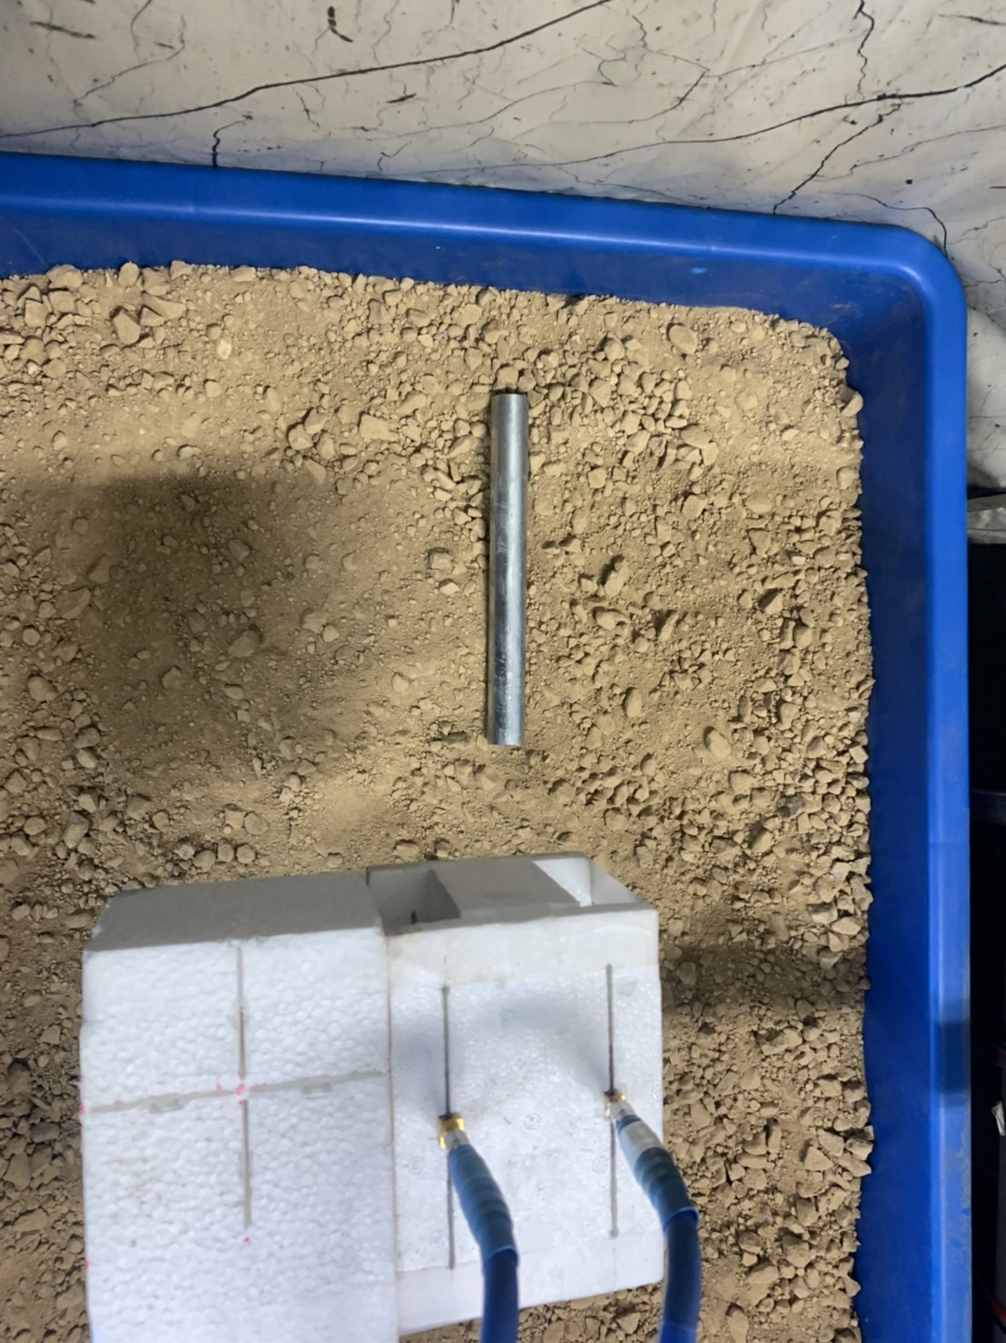
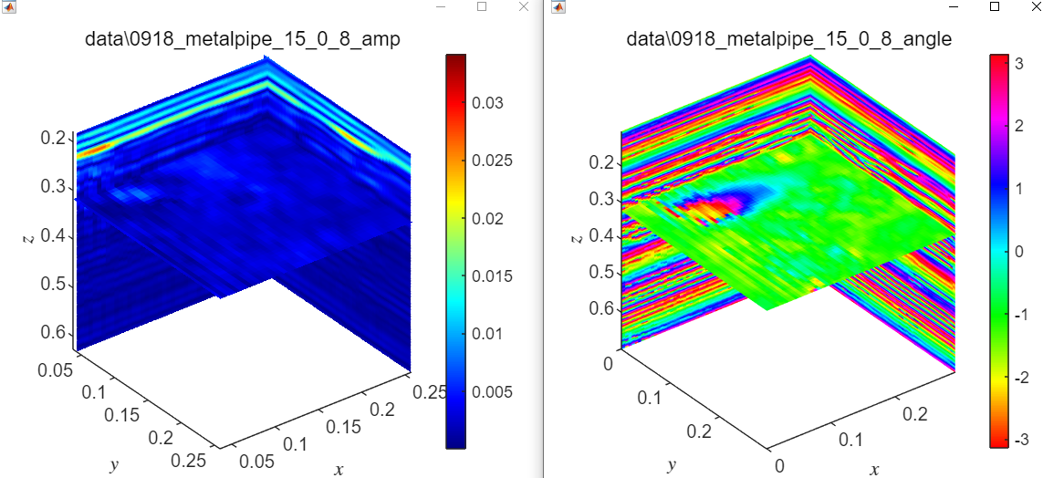
結果(偏波の向きとパイプの向きが平行)
・y=0.1、x軸に平行に埋めた
・左が振幅、右が位相
・振幅からは読み取れない

Slide 14
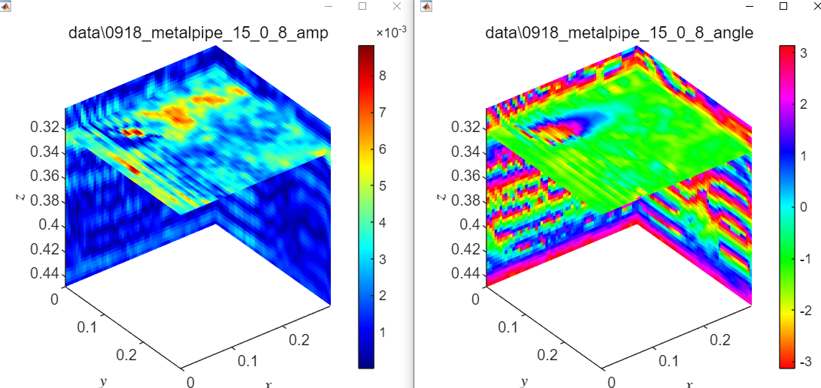
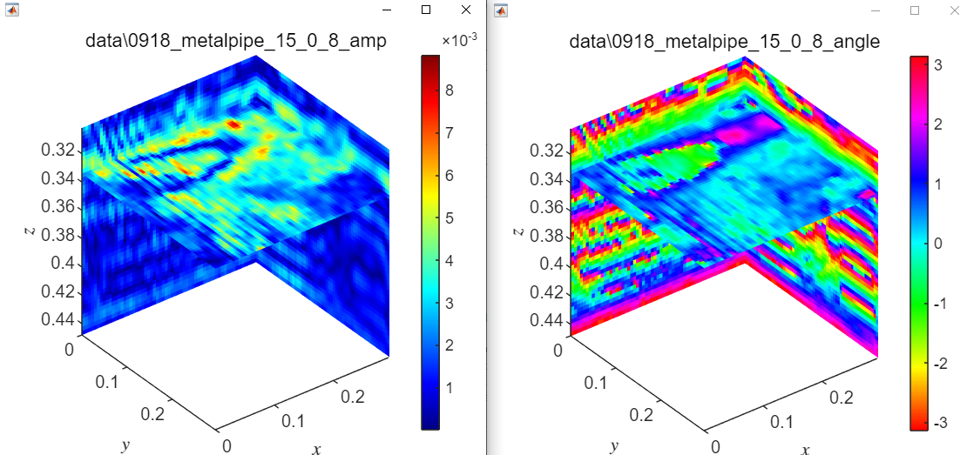
・地表面での反射が大きく
それゆえに可視化しにくい
・地表面で大部分が反射している
→地中に到達し、実際に反射して帰ってくる成分は小さい
→地表面反射の除去が重要になってくる
・振幅による検知が難しい場合でも(地表面反射などが原因で)位相なら見ることができたりする

Slide 15
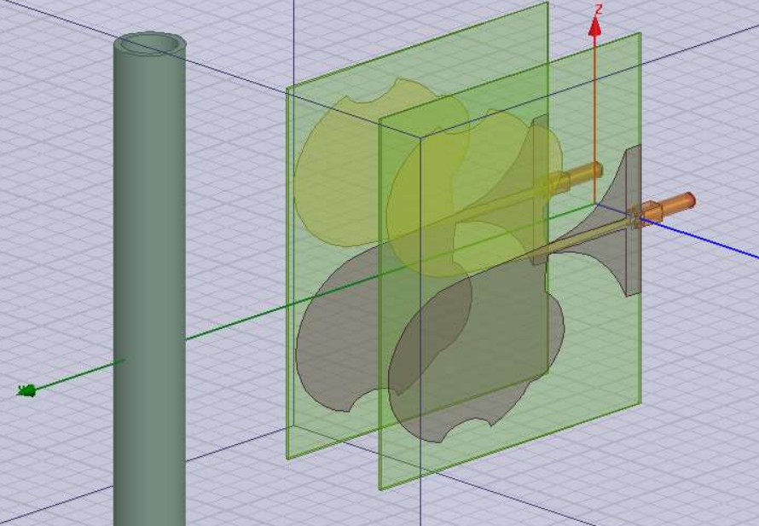
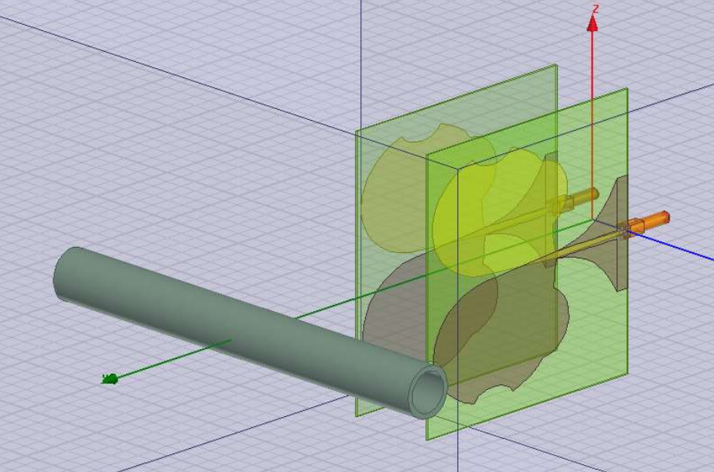
パイプの向きと偏波の向きの比較
偏波の向きとパイプの向きが平行
偏波の向きとパイプの向きが垂直
・アンテナ面で振動する偏波とパイプの向きを変えて比較

Slide 16
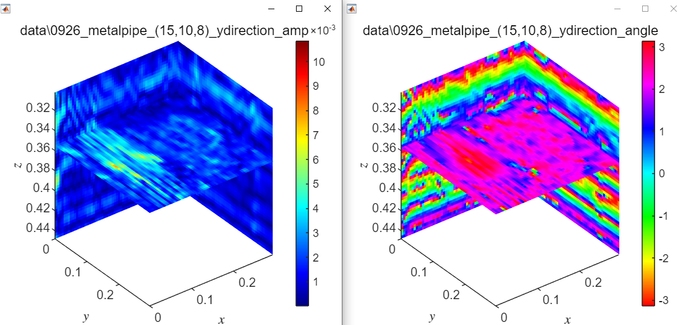
パイプの向きと偏波の向きの比較
偏波の向きが平行
偏波の向きが垂直
・偏波の向きとパイプの向きを揃えたほうがより可視化できている

Slide 17
今後の展望
今回の実験により照射した偏波の向きとパイプの向き と平行または垂直であるかによって散乱波は偏波依存性を持つことが確かめられた。
⇒パイプの向きを推定することは可能
しかし…
地表面による反射が大きいため地中に電磁波が届きにくく、また受信データへのノイズと なってしまっているので、できる限り除去する
[今後]
実際にパイプのモデルを考え、圧縮センシングを用いる
⇒計測にかかる時間を短縮することに取り組んでいきたい。
これらを踏まえて理論を細部も含めて構築する。

Slide 18
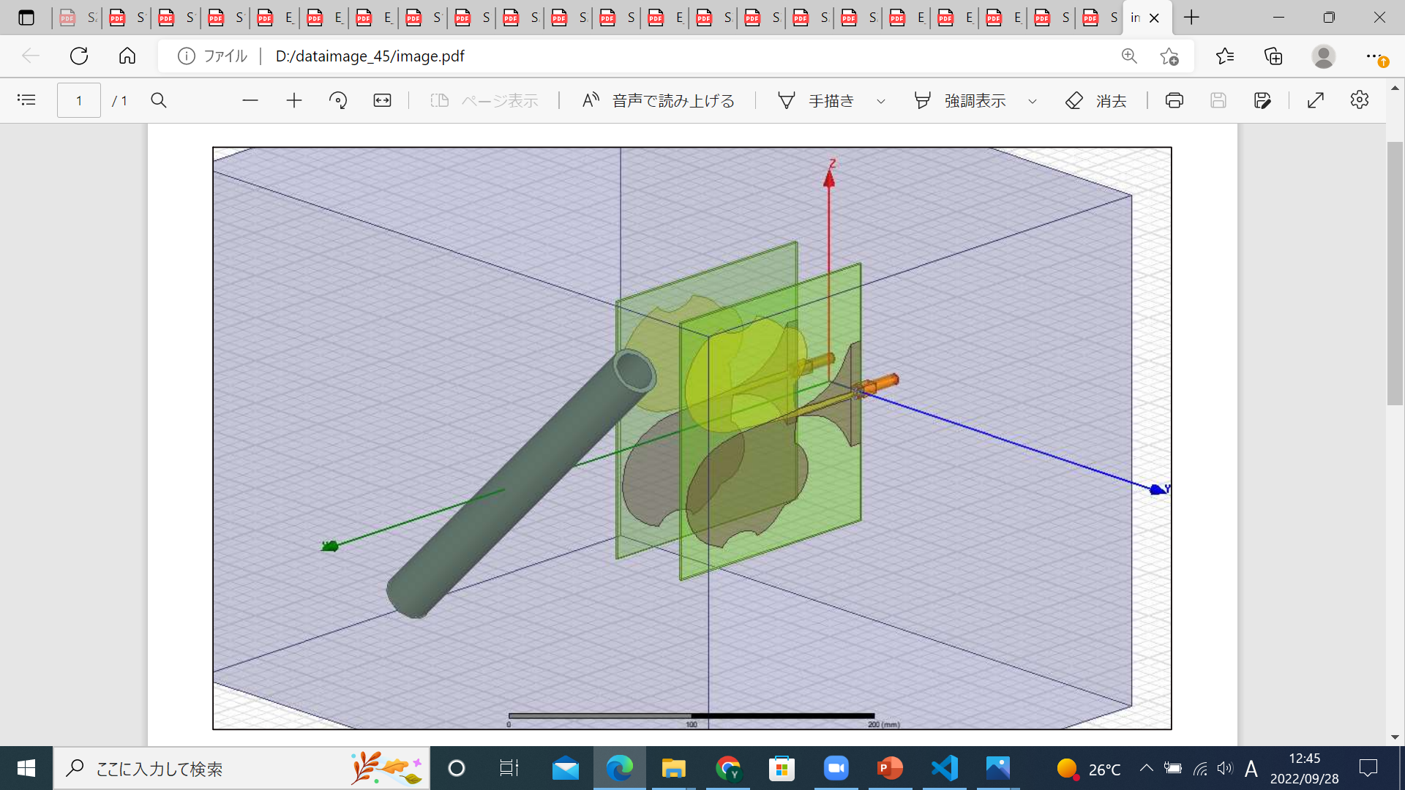
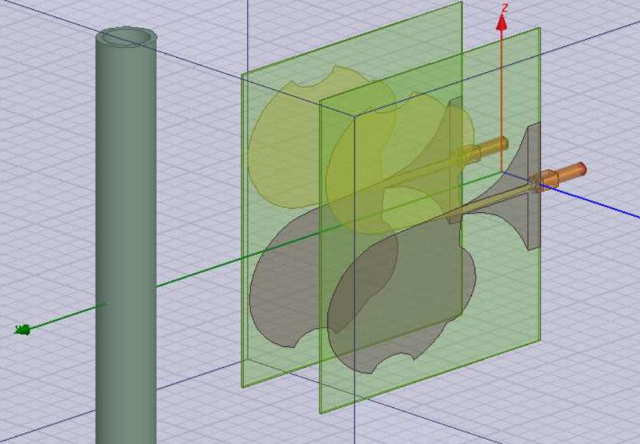

45deg
0deg
90deg
90deg

Slide 19
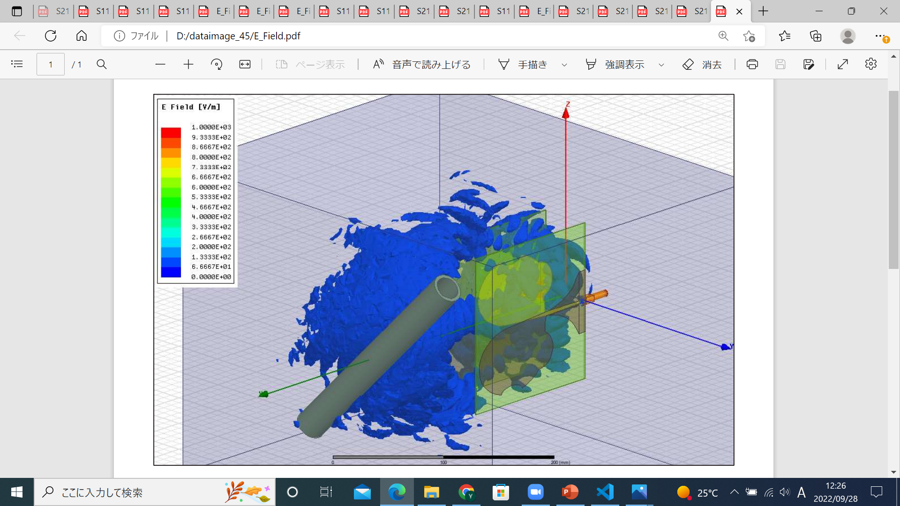
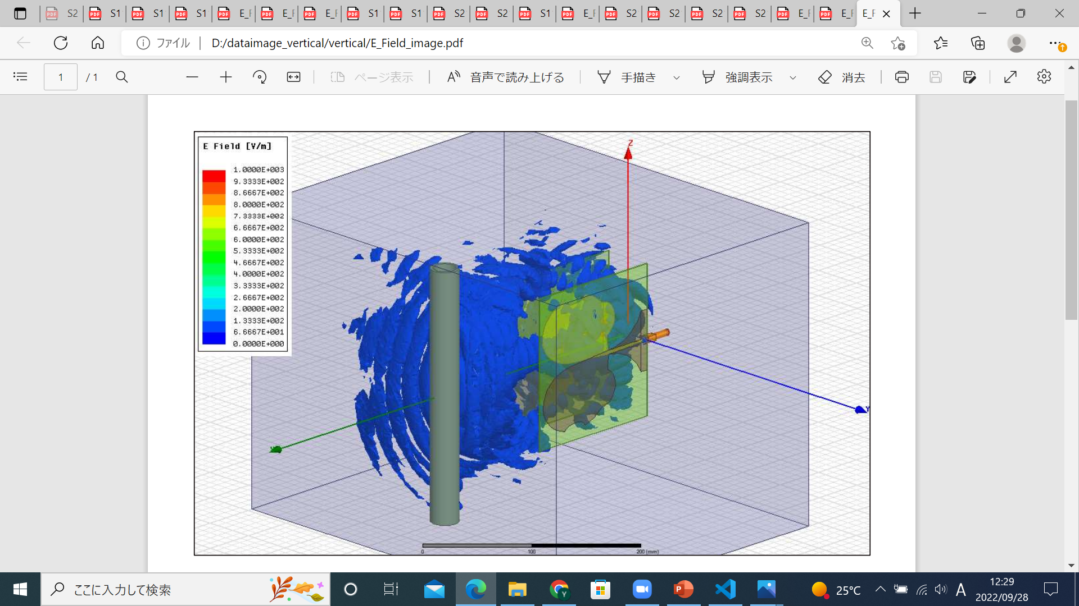
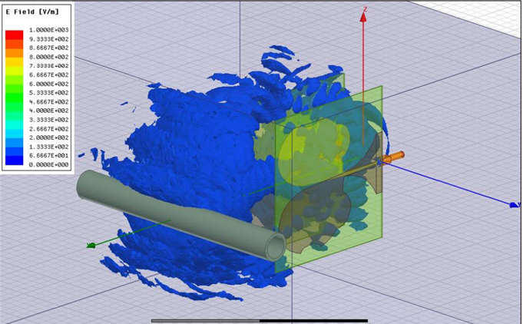
45deg
0deg
90deg

Slide 20
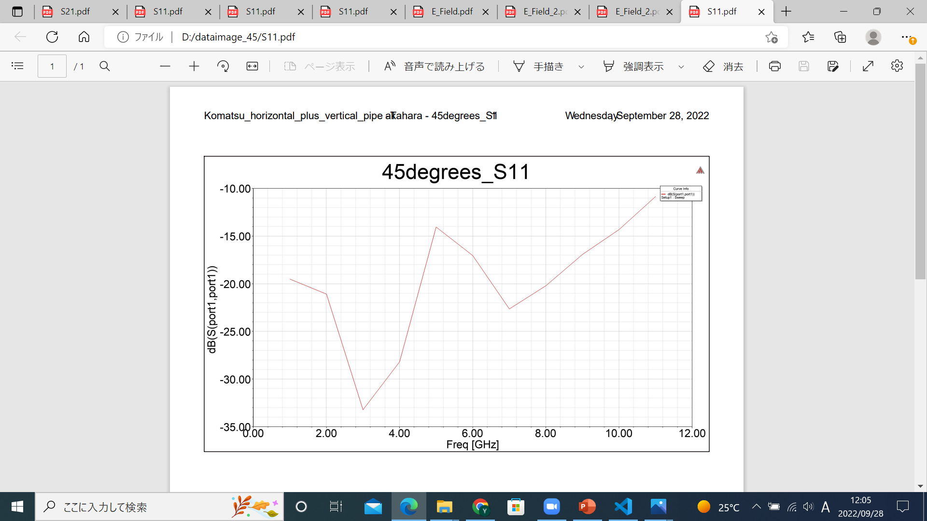
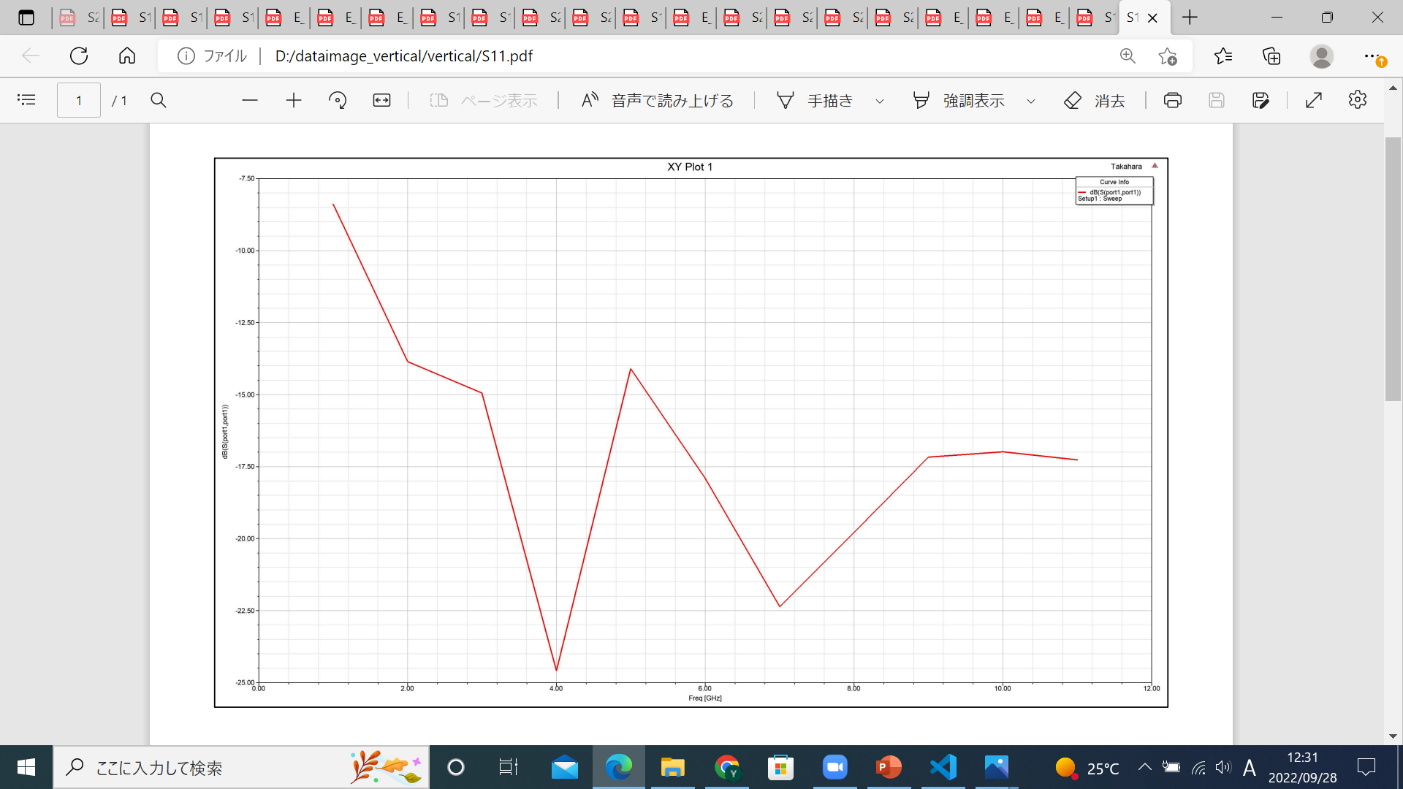
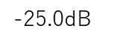
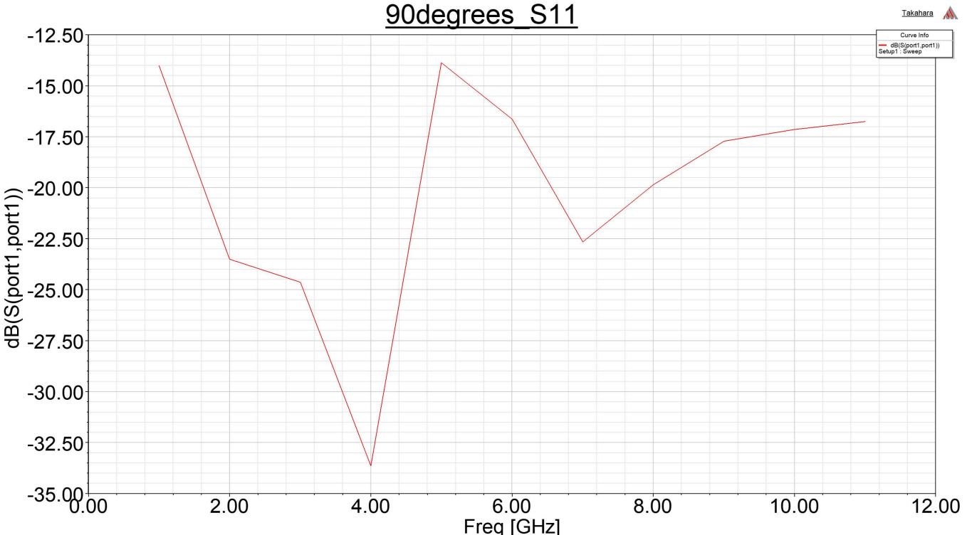
0degrees_S11
-7.5dB
-15.0dB
-25.0dB
1GHz
11GHz

Slide 21
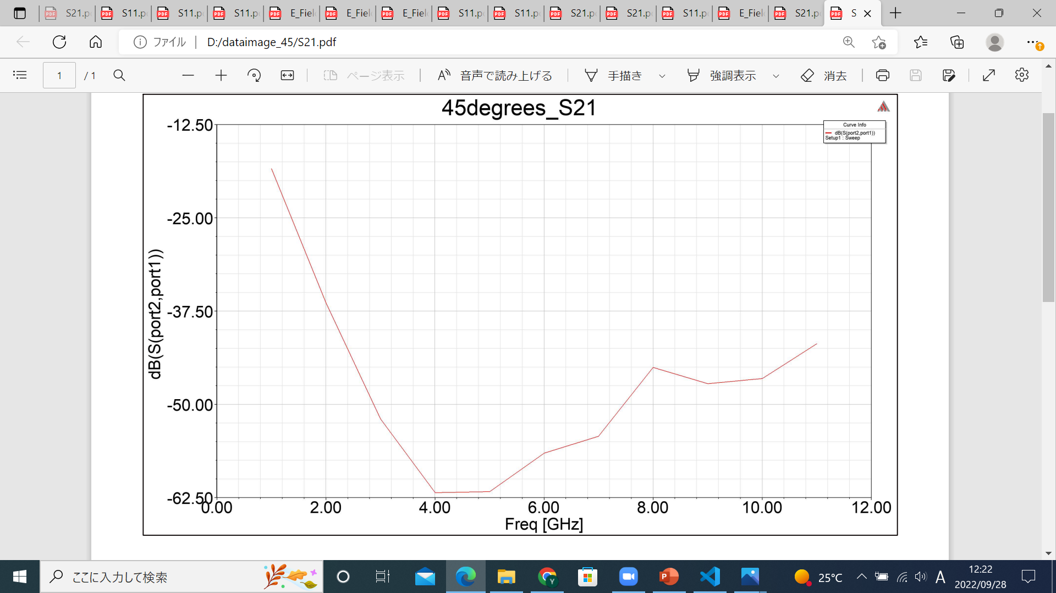
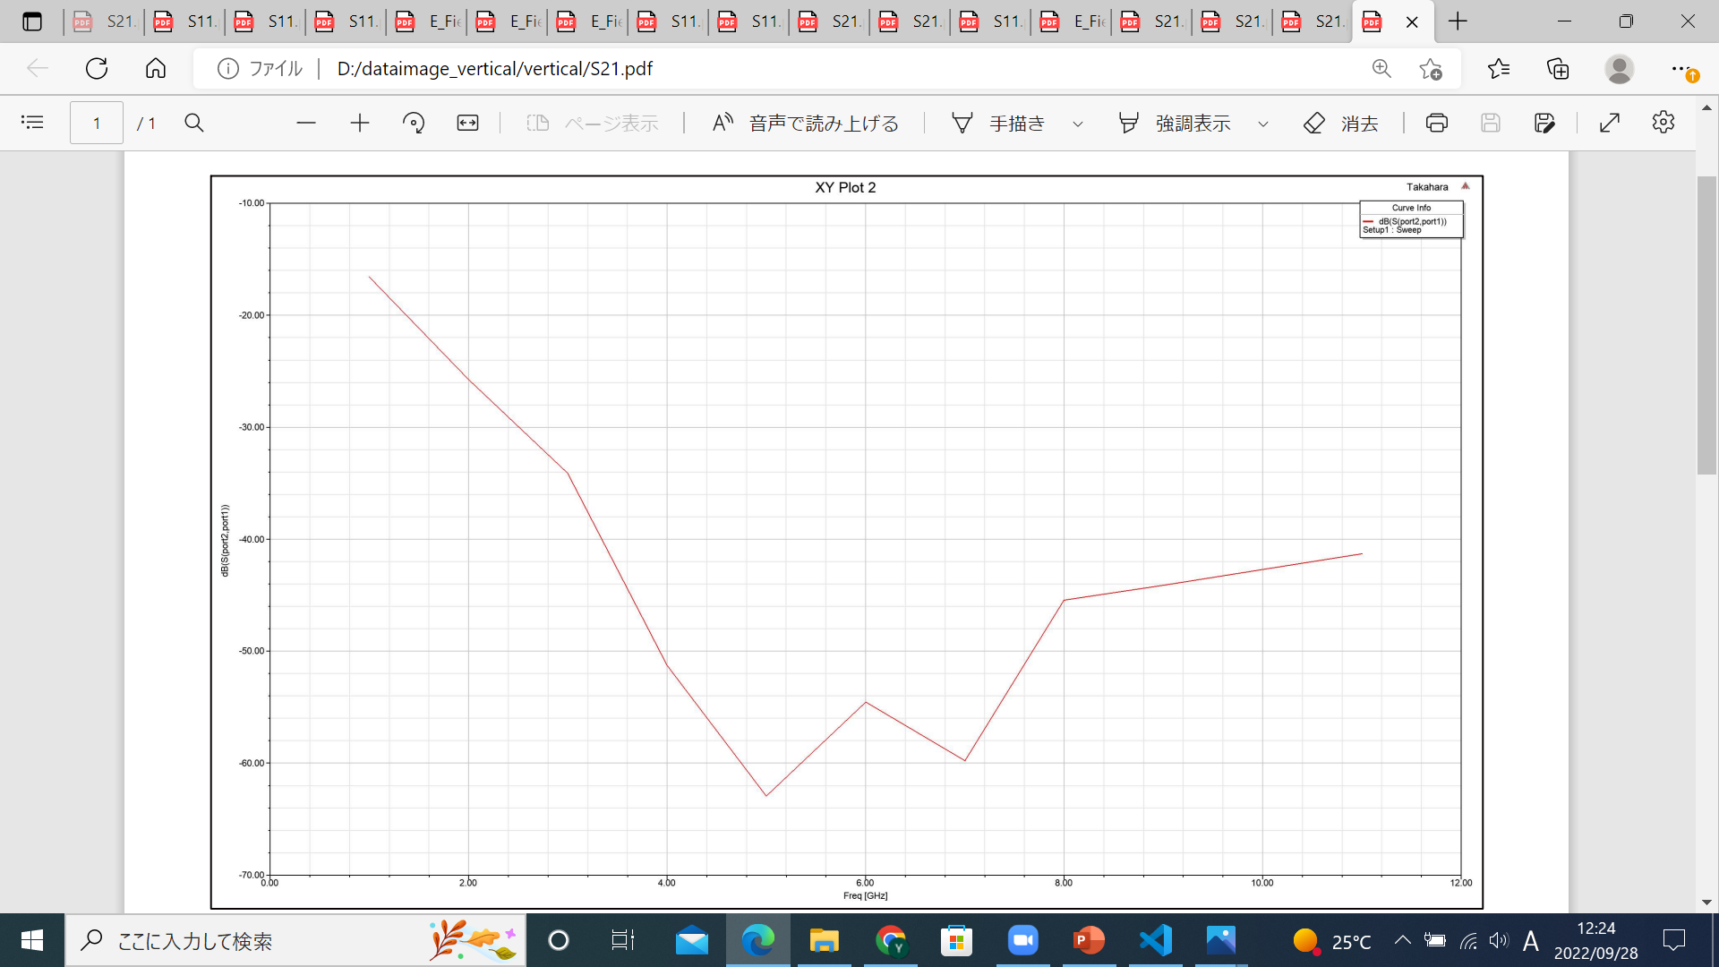
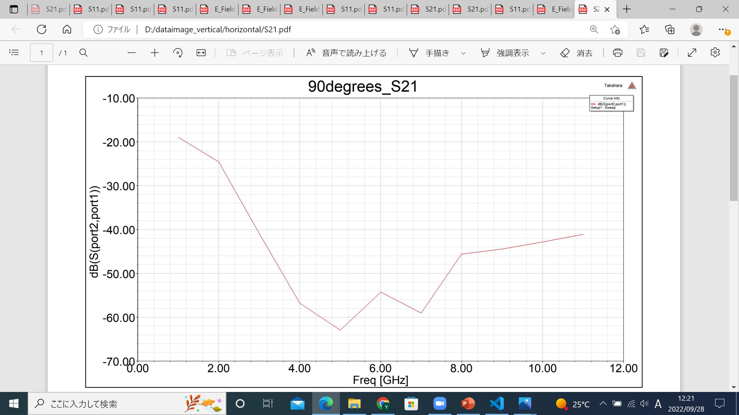

0degrees_S21
-10dB
-70dB
1GHz
11GHz
4GHz以上で類似

